Slide 1
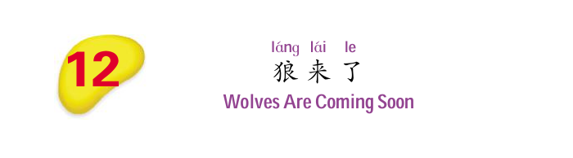

Slide 2
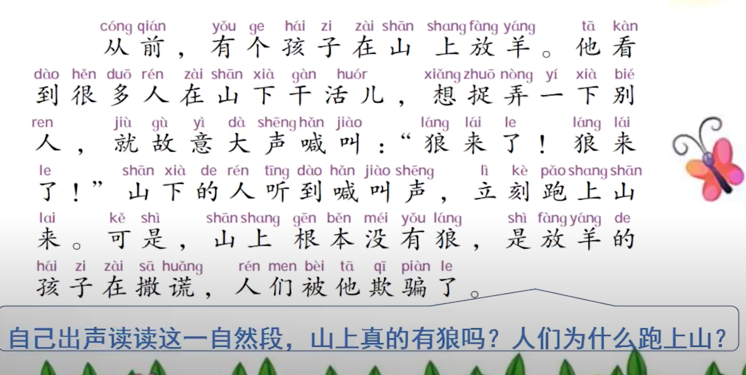

Slide 3
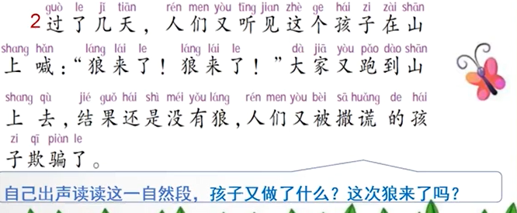

Slide 4
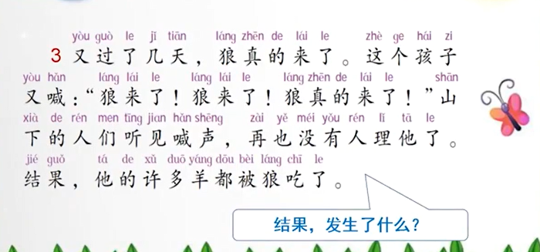

Slide 5
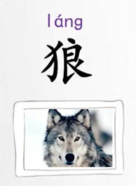
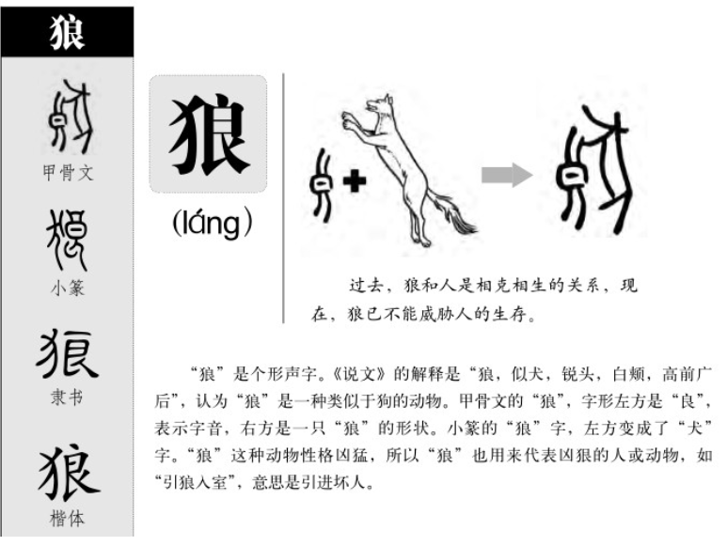
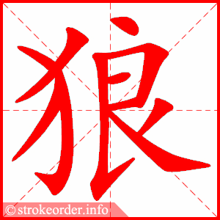

Slide 6
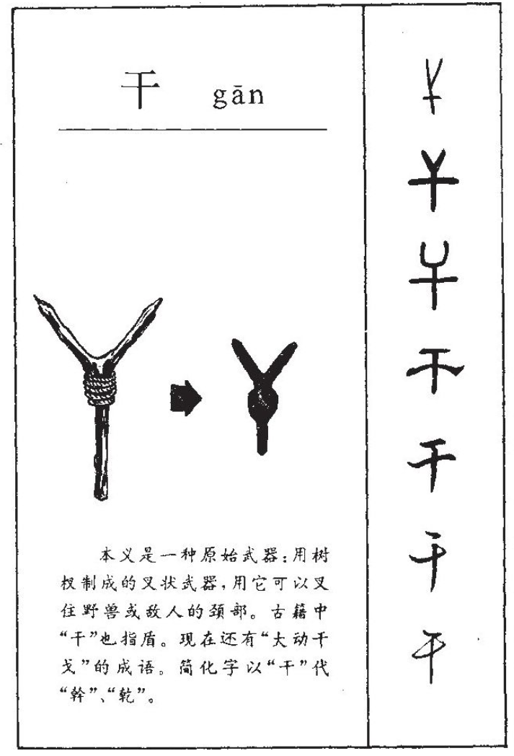
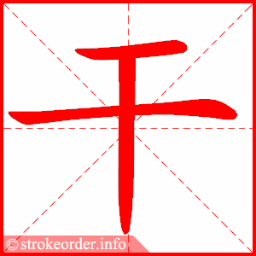
干
gān 触犯，冒犯，冲犯：干扰。干涉。干预（亦作“干与”）。森然干霄。 追求，求取，旧指追求职位俸禄：干禄。干仕。 关连，涉及：干系。互不相干。 盾，古代抵御刀枪的兵器：大动干戈。 古代用以记年、记月、记日、记时（亦作编排次序）的十个字（甲乙丙丁戊己庚辛壬癸）：天干。干支。 涯岸，水边：“河之干兮”。 个数：若干。 没有水分或水分少：干燥。干旱。干枯。干柴。豆腐干。 枯竭，尽净：干尽。干杯。 徒然，白白地：干着急。 gàn 事物的主体或重要部分：树干。躯干。干线。 做：干事。说干就干。 有才能的，善于办事的：干才。干员。干练。 方言，坏、糟：事情要干。

Slide 7
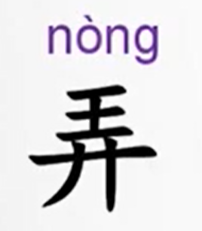
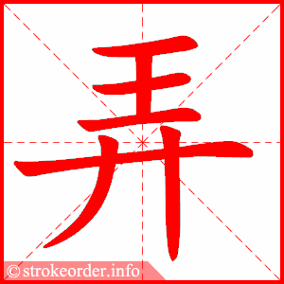
玩耍，把玩：摆弄。玩弄。弄臣（帝王所亲近狎昵的臣子）。弄潮儿。戏弄。弄瓦（“瓦”是原始的纺锤，古代把它给女孩子玩，意为生女儿）。弄璋（“璋”是一种玉器，古代把它给男孩子玩。意为生儿子）。 做，干：弄假成真。弄明白。 设法取得：弄点钱花。 搅扰：这事弄得人心惶惶。 耍，炫耀：搔首弄姿。 不正当地使用：弄权。弄手段。捉弄。 奏乐或乐曲的一段、一章：弄琴。梅花三弄。

Slide 8
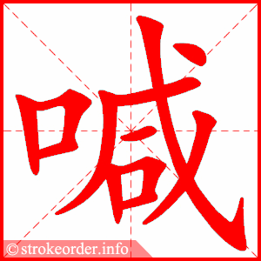
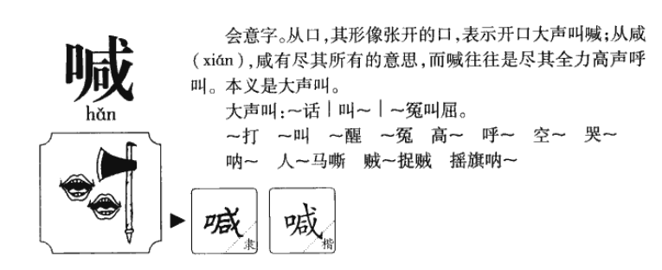
喊 hǎn 大声叫，呼：喊口号。喊叫。呼喊。呐喊。

Slide 9
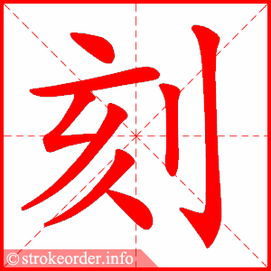
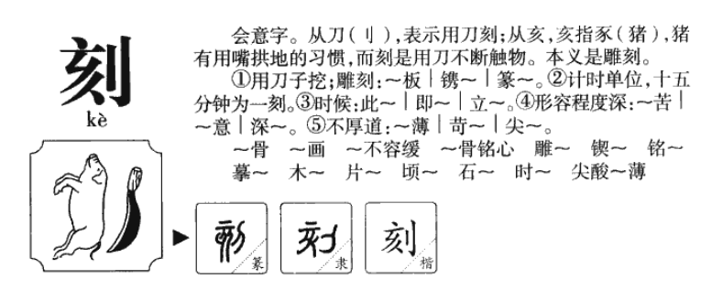
刻 kè 雕，用刀子挖：刻本（雕版印成的书本）。刻石。刻字。刻板。刻舟求剑。 古代用漏壶记时，一昼夜共一百刻。今用钟表计时，一刻等于十五分钟：五点一刻。 时间：此刻。即刻。顷刻（极短时间）。时刻。刻不容缓。 形容程度极深：深刻。刻意。刻骨（感受深切入骨）。刻苦。 不厚道：刻毒。刻薄。尖刻。苛刻。

Slide 10

刻舟求剑

Slide 11
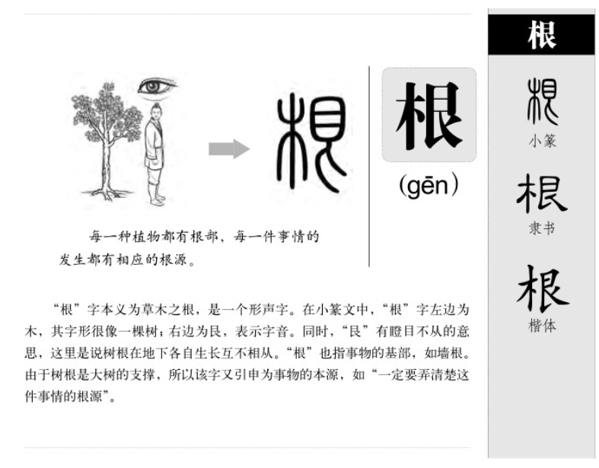
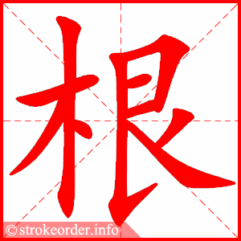
根 gēn 高等植物茎干下部长在土里的部分：根植。根茎。根瘤。根毛。根雕。须根。块根。扎根。叶落归根。 物体的基部和其他东西连着的部分：根底。根基。墙根儿。 事物的本源：根源。根由。根本。知根知底。 彻底：根除。根究。根治。 依据，作为根本：根椐。 量词，指长条的东西：两根筷子。 数学上称一数开平方所得的值为“平方根”，开立方所得的值为“立方根”。

Slide 12
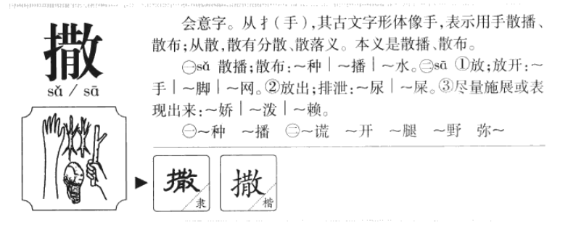
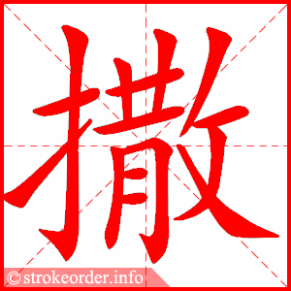
撒 sā 放开，发出：撒手。撒网。撒谎（说谎）。撒气。 尽量施展或表现出来：撒刁。撒奸。撒娇。撒欢儿。撒野。撒酒疯。 sǎ 散播，散布，散落：撒种。撒播。把酒端平，别撒了。

Slide 13
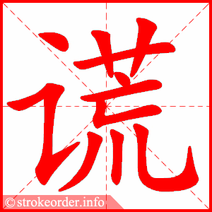
谎 huǎng
假话：谎话。谎言。撒谎。要谎。弥天大谎。 说假话：谎称。谎报。谎骗。

Slide 14
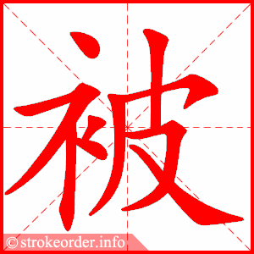
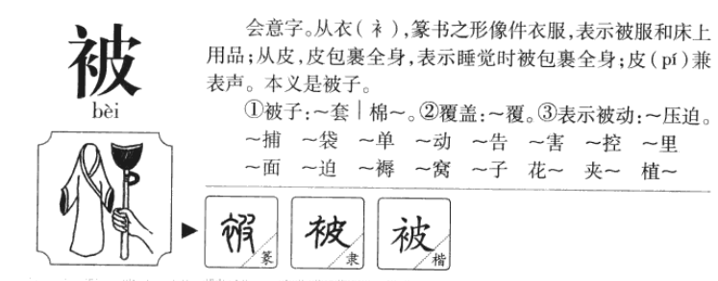
被 bèi 睡觉时覆盖身体的东西：被子。被单。棉被。毛巾被。羽绒被。被褥。 盖，遮覆：被覆。泽被后世（恩惠遍及后代）。 遭遇，遭受：被灾。被难。 介词，用在句中表示主讲是受事者：他被（老板）辞退了。 用在动词前，表示受动：被动。被告。被批评。被剥削。被

Slide 15
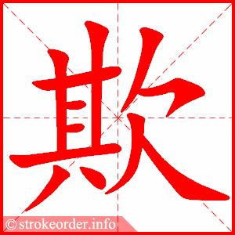
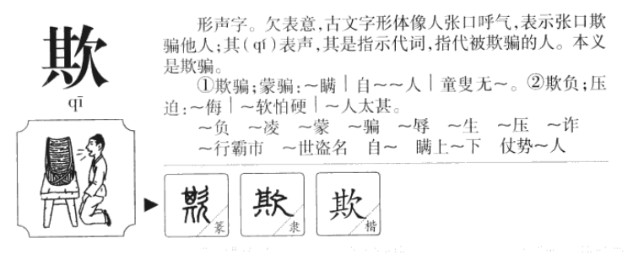
欺 qī 诈骗，蒙混：欺骗。欺诈。欺哄。欺瞒。欺诬。欺诳。欺蒙。童叟无欺。 压迫，侮辱：欺负。欺侮。欺压。欺凌。欺生。欺善怕恶。

Slide 16
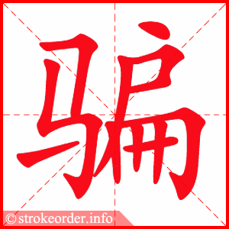
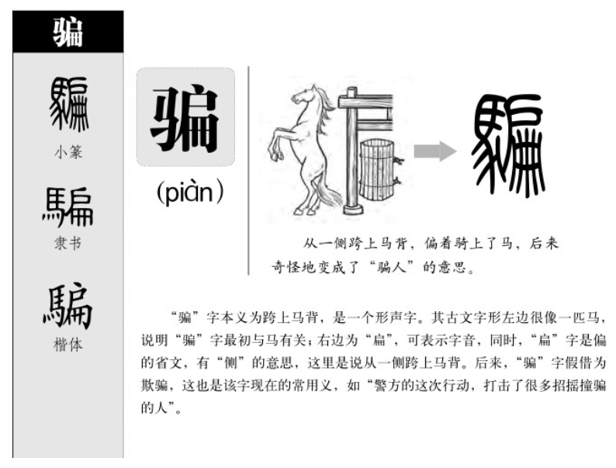
骗 piàn 欺蒙，诈取，用诺言或诡计使人上当：骗人。骗子。骗术。骗局。骗取。诈骗。拐骗。诱骗。受骗。 一条腿抬起跨上去或跳过去：骗腿儿。

Slide 17
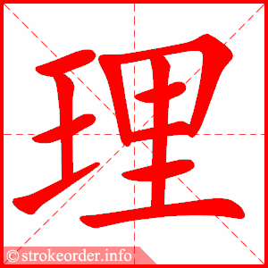
理 lǐ 物质本身的纹路、层次，客观事物本身的次序：心理。肌理。条理。事理。 事物的规律，是非得失的标准，根据：理由。理性。理智。理论。理喻。理解。理想。道理。理直气壮。 自然科学，有时特指“物理学”：理科，数理化。理疗。 按事物本身的规律或依据一定的标准对事物进行加工、处置：理财。理事。管理。自理。修理。总理。 对别人的言行作出反应：理睬。答理。

Slide 18
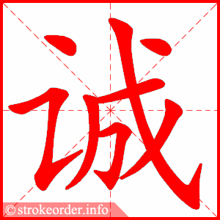
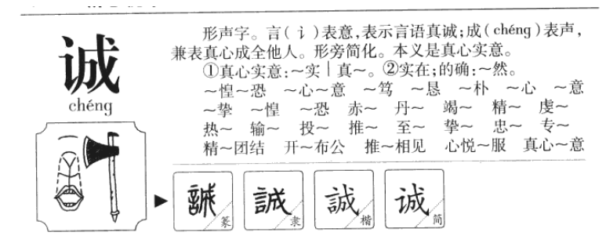
诚 chéng 真心：诚恳。诚朴。诚实。诚挚。忠诚。心悦诚服。 实在，的确：诚然。诚有此事。

Slide 19
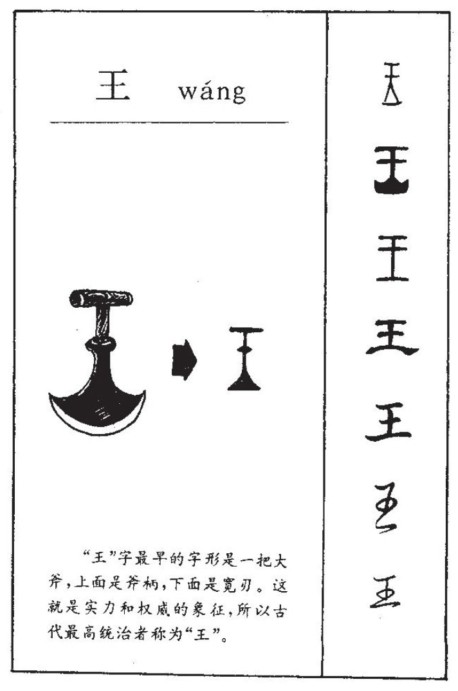
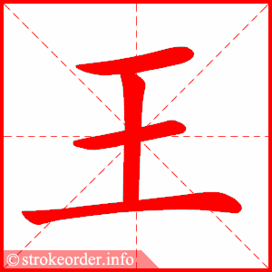
王 wáng 古代一国君主的称号，现代有些国家仍用这种称号：王国。王法。公子王孙。王朝。 中国古代皇帝以下的最高爵位：王公。王侯。 一族或一类中的首领：山大王。蜂王。王牌（桥牌中最大的牌；喻最有力的人物或手段）。 姓。王

Slide 20
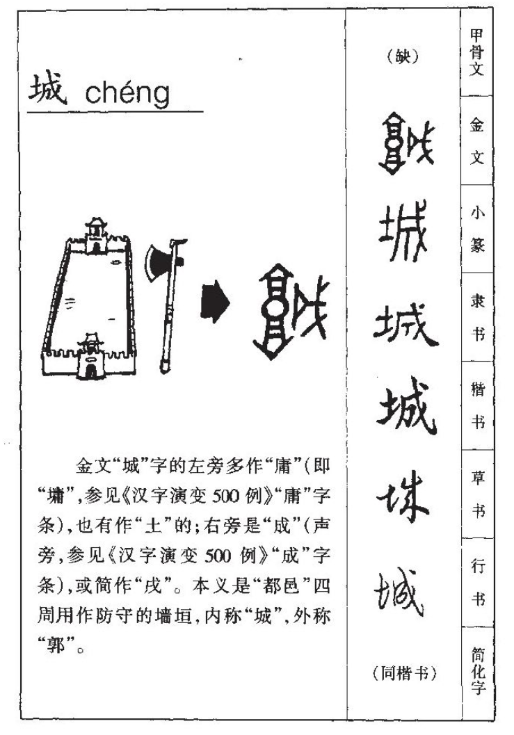
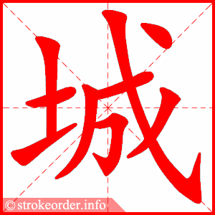
城 chéng 围绕都市的高墙：城墙。城池。城圈。城郭（“城”指内城墙，“郭”指外城墙）。城楼。城堞（城上的矮墙，亦称“女儿墙”）。城垛。 都市：城市。城镇。城府（ａ．城市及官署；ｂ．喻待人处世的心机，如“胸无城城”）。城邑。城乡。城建。

Slide 21
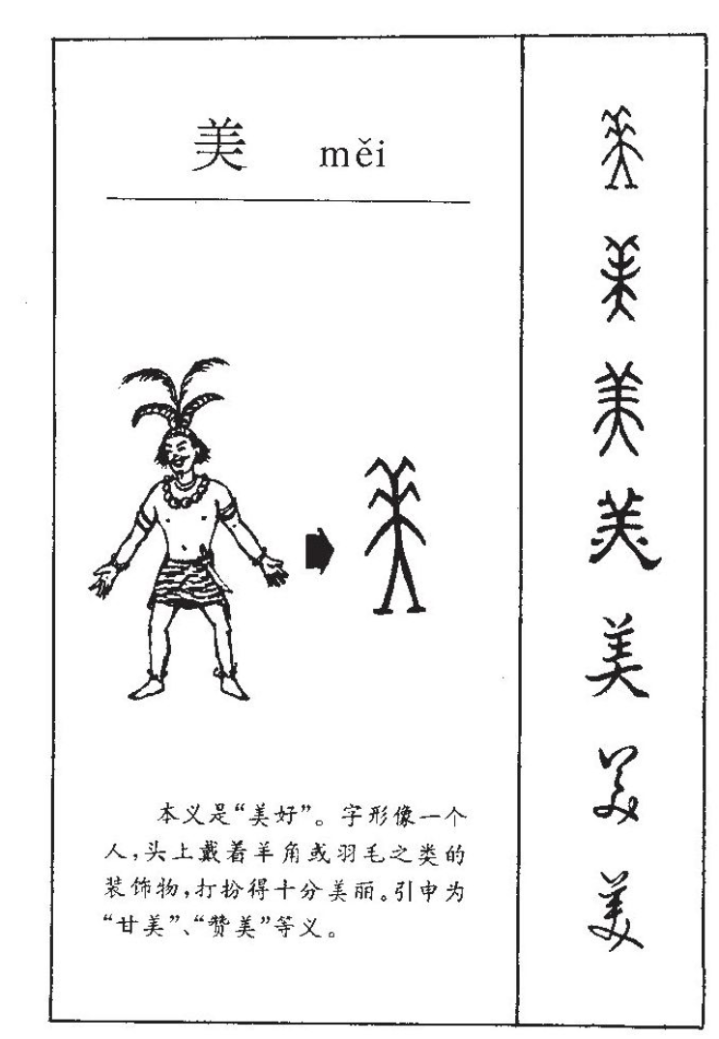
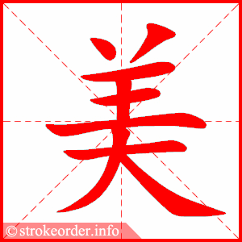
美 měi 好，善：美德。美学。美谈。审美。美丽。美容（美化容貌）。美不胜收。 得意，高兴：美滋滋的。 称赞，以为好：赞美。美言。美誉。 指“亚美利加洲”（简称“美洲”）：北美。南美。 指“美国”：美元。美籍华人。

Slide 22
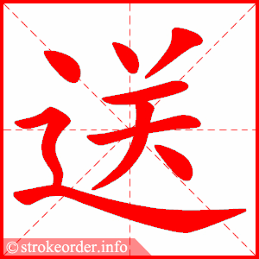
送 sòng 把东西从甲地运到乙地：送信。送审。输送。护送。呈送。 赠给：送礼。赠送。雪中送炭。 陪伴人到某一地点：欢送。送别。送亲。 丢掉：断送。

